Slide 1





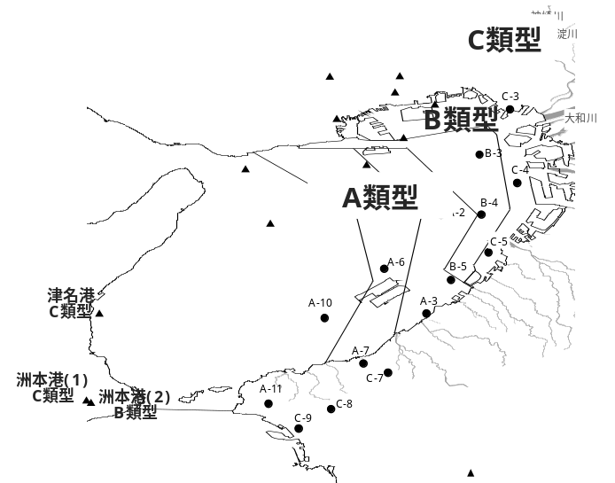
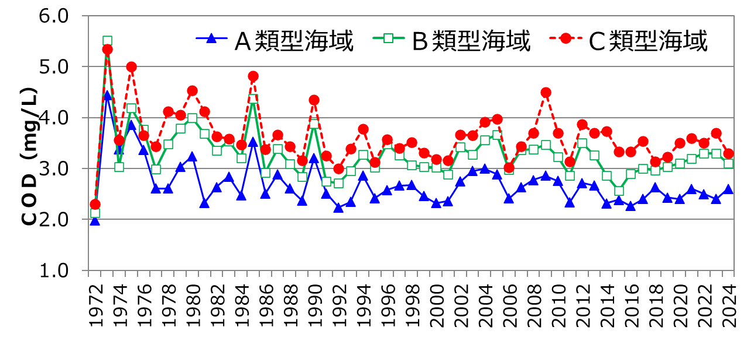
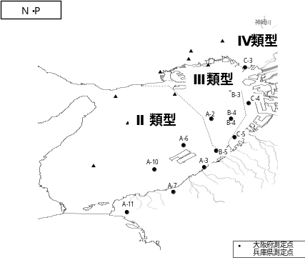
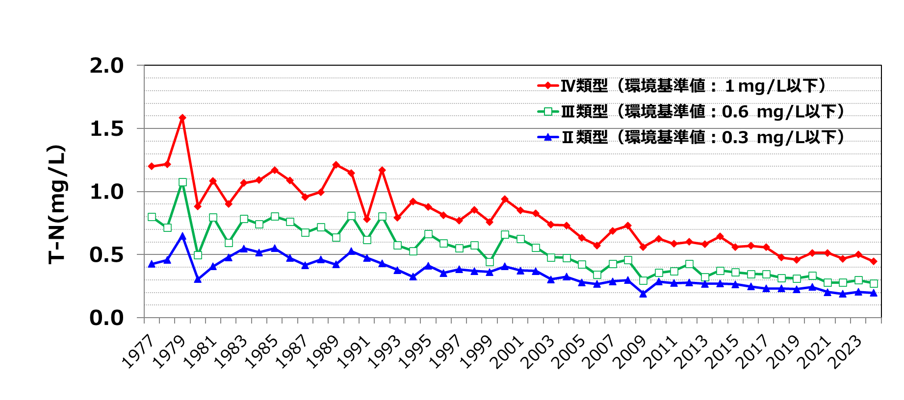
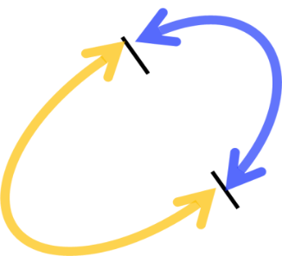
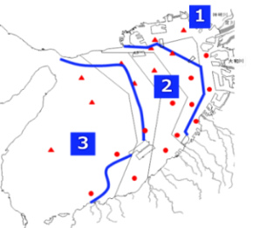
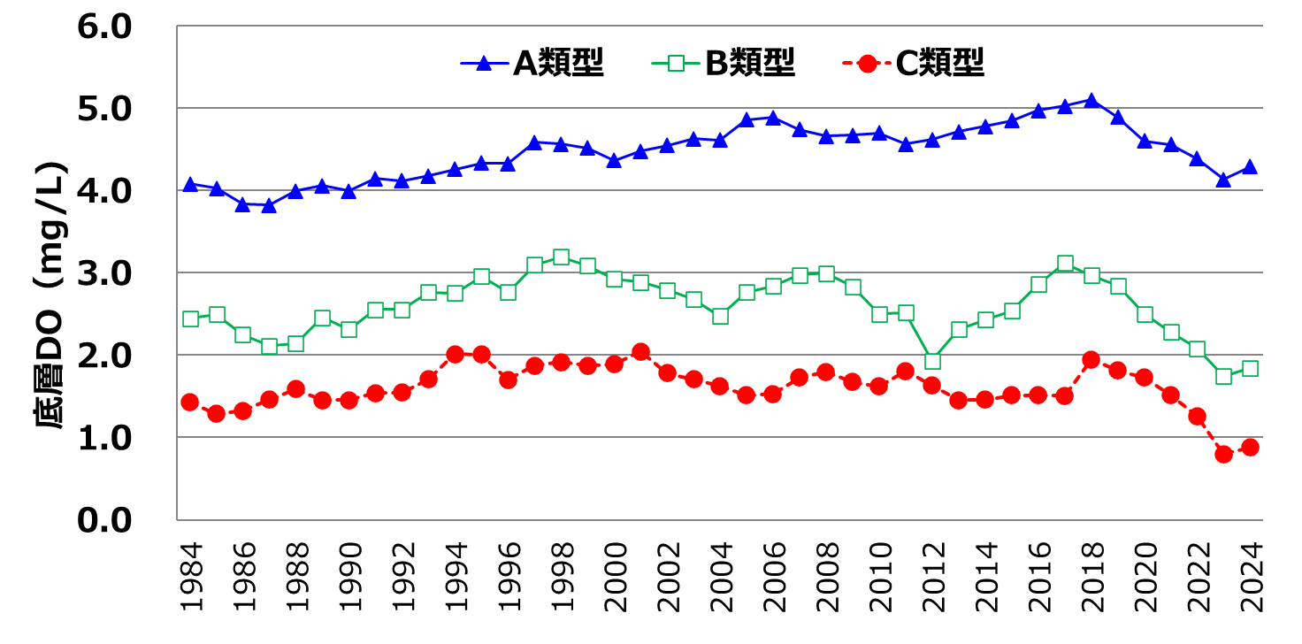
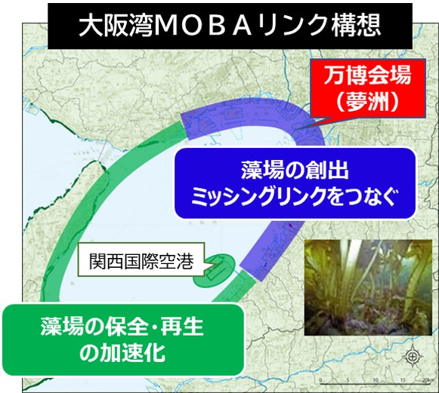
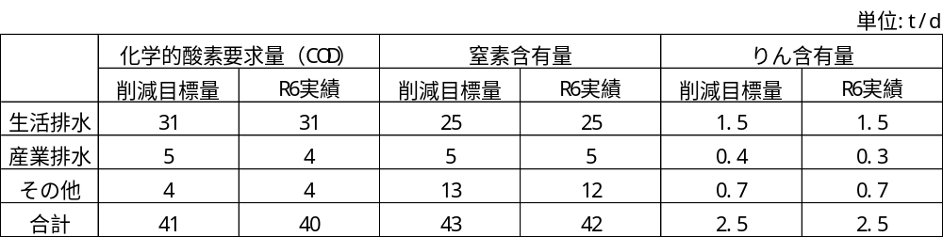
今後の大阪湾における環境の保全・再生・創出のあり方について
参考資料１－２
諮問の趣旨
大阪湾の状況
（令和８年度第１回大阪府環境審議会資料）
○ 背景
・大阪湾の環境の保全・再生・創出については、国の総量削減基本方針に基づき９次にわたり総量削減
計画を策定するとともに総量規制基準を設定して、化学的酸素要求量（COD）等の汚濁物質の総量の
削減等の取組みを推進。
・また、国の瀬戸内海環境保全基本計画に基づき大阪府計画を策定して、湾奥部における生物が生息し
やすい場の創出等の取組みを推進。
・大阪府ではこれらの計画に基づく施策をより一体的に推進するため、両計画を一つの計画として「『豊か
な大阪湾』保全・再生・創出プラン」を策定している（令和4年10月策定、概ね5年ごとに見直し）。
・令和８年５月に中央環境審議会から第10次総量削減のあり方について答申。依然として湾奥部等の水質改善や貧酸素水塊への対応といった水環境保全上の課題が残る海域が存在する一方で、一部の海域では栄養塩類の不足による水産資源への影響についての指摘があることから、今後は、特定の水域ごとに目指すべき水環境の姿を地域が主体となって定め、きめ細やかな水環境管理への転換を図ることが重要であり、これまで削減のみを目標としてきた総量削減制度について「総量管理制度」に転換することなどにより、総合的な水環境管理の実現を図る、とされている。
・今後国においては答申を踏まえ、総量削減基本方針の策定に向けた検討が進められる予定。
○ 諮問事項
総量削減基本方針と大阪湾の状況を踏まえた、今後の大阪湾における環境の保全・再生・
創出のあり方について
（COD）
・長期的には、各海域とも近年は濃度は横ばいの傾向
・環境基準の達成率は、近年60～70 %で推移。
(環境基準点における全層平均の年75％値が、水域ごとに全ての環境基準点(兵庫県域含む）で
達成しているかどうかで評価）
年度
表層のCOD年平均値（mg/L）の経年変化（大阪府が測定する環境基準点におけるデータ）
（窒素・りん）
・全窒素は平成15年度以降、全りんは平成22年度以降、環境基準を達成。
（環境基準点における表層の年平均値を水域ごとに平均した値が達成しているかどうかで評価）
・窒素・りんの濃度は、湾奥部（Ⅳ類型）が高く、湾南部（Ⅱ類型）が低い。
→湾南部の栄養塩類濃度は低下傾向にあり、水産用水基準に近づきつつある。
表層の全窒素の年平均値（mg/L）の経年変化（大阪府が測定する環境基準点におけるデータ）
「豊かな大阪湾」保全・再生・創出プランの概要
＊水産用水基準：
（公社）日本水産資源保護協会が設定している基準であり、「全窒素0.2 mg/L以下・全りん0.02 mg/L以下の海域は、閉鎖性内湾では生物生産性の低い海域」とされている。
○ 大阪湾のゾーニング
・水質の状況や生物の生息環境、沿岸の陸域の利用状況等から、
３つのゾーン（１湾奥部、２湾央部、３湾口部）に区分。
・施策ごとに、重点的に取組むゾーンを明らかにし、きめ細かく
取組を推進する。
○ 今後目指すべき大阪湾の将来像
多面的価値・機能が最大源に発揮された「豊かな大阪湾」が実現している
多様な生物を育む場の確保／良好な水環境の保全／大阪の都市としての魅力の向上
○ 将来像の実現のための個別目標
沿岸域の環境の保全、再生及び創出／水質の保全及び管理／都市の魅力を高める潤い・
安心の創出と自然景観及び文化的景観の保全／水産資源の持続的な利用の確保
○ 削減目標量
水質総量削減制度に基づき、COD、窒素含有量及びりん含有量について、令和６年度を目標
とする発生源別の削減目標量を設定
⇒COD、窒素含有量及びりん含有量とも、令和６年度の削減目標量を達成
水産用水基準
（底層DO(溶存酸素)）
（大阪湾のブルーカーボン生態系）
・近年は底層ＤＯの年度最小値が減少傾向。
・湾奥部（Ｃ類型海域）における年度最小値は、貧酸素耐性が高い水生生物の生息に必要とされる２mg/Lを下回っている。
・大阪湾をブルーカーボン生態系（藻場・干潟等）の回廊（コリドー）でつなぐ「大阪湾MOBAリンク構想」の実現をめざして、ブルーカーボン生態系の保全・再生・創出を推進。
大阪湾のゾーニング
年度
底層DO年度最小値の経年変化（大阪府測定点の年度平均値の５年移動平均）
＊環境基準の評価が行われていないため、CODの水域類型別に整理
検討内容（案）
検討スケジュール（案）
「豊かな大阪湾」保全・再生・創出プランの進捗点検と見直しのあり方
（ポイント）
・湾奥部の環境改善
・湾南部の栄養塩類管理のあり方
・多様な生物を育む場の確保
令和８年６月23日 諮問
水質部会での検討
令和９年 ６～７月 答申
➜府で計画案を策定し、パブリックコメント・国との協議を経て、「豊かな大阪湾」保全・再生・創出プランの変更を予定
(令和９年10月頃を予定）
※四捨五入の関係で合計が一致しない

